Slide 1
Document Type Definition (DTD)
Renata Pontin de Mattos Fortes
SCE-225 Hipermídia
2°Semestre 2003

Slide 2
Introdução
O DTD define a estrutura de um documento XML com uma lista de elementos válidos.
Pode ser declarado no próprio documento XML ou como uma referência externa.

Slide 3
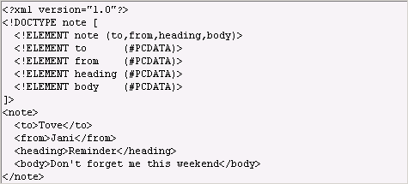
Declaração Interna
<!DOCTYPE root-element [element-declarations]>

Slide 4

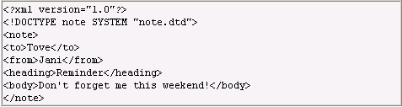
Declaração Externa
note.dtd
<!DOCTYPE root-element SYSTEM "filename">

Slide 5
Por que usar um DTD?
Com DTD, cada um dos arquivos XML podem conter uma descrição do seu próprio formato.
Com DTD, grupos independentes de pessoas podem concordar em usar um DTD comum para trocar dados.
Sua aplicação pode usar um DTD padrão para verificar se dados recebidos de fora são válidos.
Você pode usar um DTD para verificar seus próprios dados.

Slide 6
Elementos (1/3)
A declaração de um elemento em um DTD segue a seguinte sintaxe:
  <!ELEMENT element_name category>
  ou
  <!ELEMENT element_name (element-content)>
Elementos vazios:
  <!ELEMENT element_name EMPTY>

Slide 7
Elementos (2/3)
Elementos com apenas dados do tipo caracter:
  <! ELEMENT element_name (#PCDATA)>
Elementos com quaisquer conteúdos:
  <! ELEMENT element_name ANY>

Slide 8

Elementos (3/3)
Elementos com filhos:
  <!ELEMENT element_name (child_element_name1, child_element_name2, ...)>
Exemplo:
Notes:
Quando filhos são declarados em uma seqüência, separados por vírgulas, eles devem aparecer na mesma seqüência no documento. Em uma declaração completa, os filhos devem também serem declarados e podem também terem filhos. O exemplo acima é de uma declaração completa.

Slide 9
Declaração de ocorrências de elementos (1/2)
Apenas uma ocorrência
  <!ELEMENT note (message)>
No mínimo uma ocorrência
  <!ELEMENT note (message+)>
Zero ou mais ocorrências
  <!ELEMENT note (message*)>
Notes:
A declaração do exemplo diz que o elemento filho message pode ocorrer somente uma vez dentro do elemento note.
2. O sinal + no exemplo declara que o elemento filho message deve ocorrer uma ou mais vezes dentro do elemento note.
3. O sinal * no exemplo declara que o elemento filho message pode ocorrer zero ou mais vezes dentro do elemento note.

Slide 10
Declaração de ocorrências de elementos (2/2)
Zero ou uma ocorrência
  <!ELEMENT note (message?)>
Um ou outro conteúdo
  <!ELEMENT note (to, from, heading, (message|body))>
Conteúdo misto
  <!ELEMENT note (#PCDATA|to|from|heading|message)*>
Notes:
O sinal ? No exemplo declara que o elemento filho message pode ocorrer zero ou uma vez dentro do elemento note.
2. O exemplo declara que o elemento note devem conter um elemento to, from, heading e também um elemento message ou body.
3. O exemplo declara que o elemento note pode conter PCDATA e qualquer número de elementos to, from, heading, e/ou message.

Slide 11
Atributos
Declaração:
  <!ATTLIST element_name attribute_name attribute_type default_value>
Exemplo:
  <!ELEMENT square EMPTY>
  <!ATTLIST square width CDATA “0”>
Notes:
No exemplo, o elemento square é definido como sendo um elemento vazio com um atributo width do tipo CDATA. Se o valor de width não é especificado, seu valor default é 0.

Slide 12
Tipos de Atributo
CDATA
(en1|en2|...)
ID
IDREF
IDREFS
NMTOKEN
NMTOKENS
ENTITY
ENTITIES
NOTATION
xml:
Notes:
O valor é um dado do tipo caracter
2. O valor deve ser um de uma lista enumerada
3. O valor é um identificador único
4. O valor é o identificador de um outro elemento
5. O valor é uma lista de outros identificadores
6. O valor é um nome xml válido
7. O valor é uma lista de nomes xml válidos
8. O valor é uma entidade
9. O valor é uma lista de entidades
10. O valor é um nome de uma notação
11. O valor é um valor xml pré-definido

Slide 13
Valores Default
Value
#REQUIRED
#IMPLIED
#FIXED value
Notes:
O valor default de um atributo
O valor do atributo deve ser incluído no elemento
O atributo não tem que ser incluído
O valor do atributo é fixo

Slide 14
#IMPLIED
Sintaxe:
  <!ATTLIST contact fax CDATA #IMPLIED>
XML válido:
  <contact fax=“555-667788” />
  <contact />
Notes:
O #IMPLIED é utilizado quando não se quer forçar o autor a incluir um atributo, e não tem uma opção para o valor default.

Slide 15
#REQUIRED
Sintaxe:
  <!ATTLIST person number CDATA #REQUIRED>
XML válido:
  <person number = “1234” />
XML inválido:
  <person />
Notes:
O #REQUIRED é utilizado quando ainda que não se tenha uma opção para o valor default, o atributo tem que ser apresentado.

Slide 16
#FIXED
Sintaxe:
  <!ATTLIST sender company CDATA #FIXED “Microsoft”>
XML válido:
  <sender company=“Microsoft”>
XML inválido:
  <sender company = “AnyCompany”>
Notes:
O #FIXED é utilizado quando o atributo tem um valor fixo, não permitindo que o autor o modifique. Se um autor incluir outro valor, o parser XML retornará um erro.

Slide 17
Valores enumerados
Sintaxe:
  <!ATTLIST payment type (check|cash) “cash”>
Exemplo XML:
  <payment type = “check”>
  ou
  <payment type = “cash”>
Notes:
Os valores de atributos enumerados são utilizados quando se quer que os valores do atributo estejam dentro de um conjunto de valores válidos.

Slide 18
Entidades – Declaração Interna
Sintaxe:
  <!ENTITY entity_name entity_value>
Exemplo:
  <!ENTITY writer “Jack Smith”>
  <!ENTITY college “University of Berkley”>
XML:
  <author>&writer;&college;</author>
Notes:
Entidades são variáveis utilizadas para definir atalhos para um texto comum.
As entidades podem ser declaradas interna ou externamente.

Slide 19
Entidades – Declaração Externa
Sintaxe:
  <!ENTITY entity_name SYSTEM “URI/URL”>
Exemplo:
  <!ENTITY writer SYSTEM “http://www.xmlinfo.com/entities.xml”>
  <!ENTITY college SYSTEM “http://www.xmlinfo.com/entities.dtd”>
XML:
  <author>&writer;&college;</author>

Slide 20
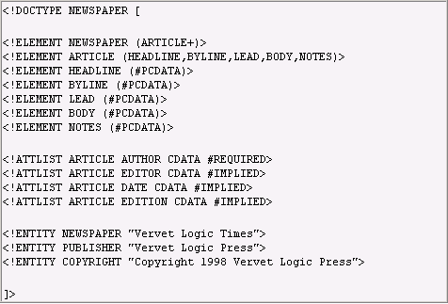
Exemplo – copiado de http://www.vervet.com/

